Slide 1
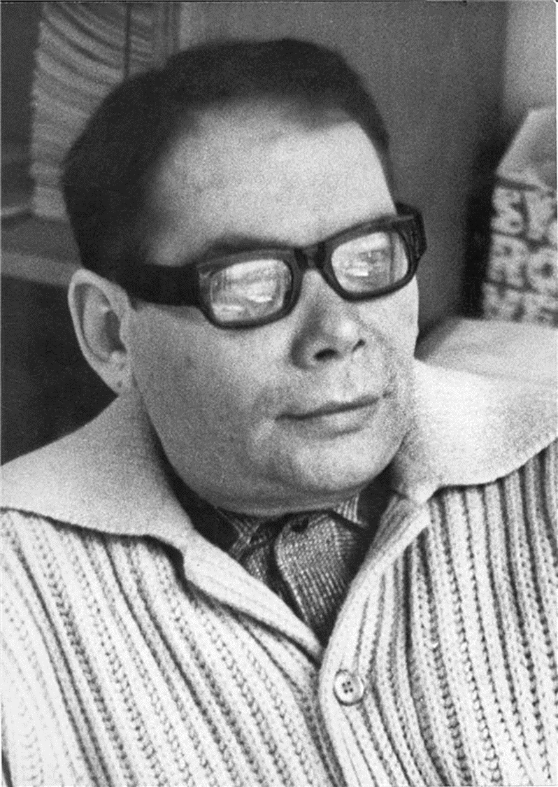
Evžen Sokolovský (1925 – 1998)
Posedlost divadlem
Poznámky
k režijnímu stylu

Slide 2
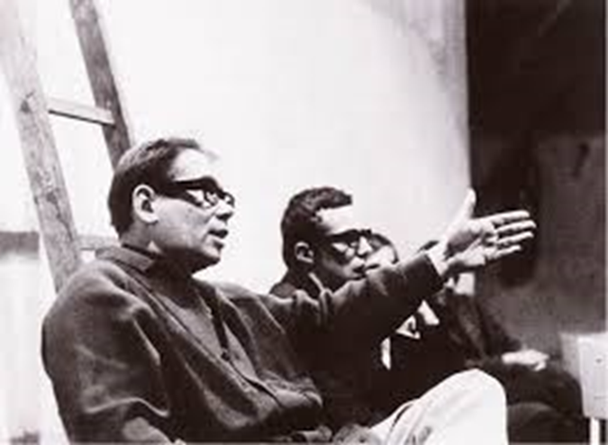
1943-47 herectví na Konzervatoři Brno
1945-47 avantgardní kolektiv Křesadlo
1947–54 Horácké divadlo
1954-56 Divadlo S. K. Neumanna
1956-59 Divadlo Jaroslava Průchy Kladno
1959-67 Mahenova činohra Státního divadla Brno
(+ 1962-67 umělecká šéf Satirického divadla Večerní Brno)
1967-69 činohra ND Praha
1969-1976 Divadlo E. F. Buriana
1976-1990 televizní režie
1969-1990 výuka na DAMU
1990-1992 umělecký šéf divadla Večerní Brno
1991-1994 dramaturg Hudebního divadla v Karlíně
Režisér hravý a dravý, až brutální
Ludvík Kundera
„řvoucí“ režisér
všichni
Nezahodil jediný význam a ty, které tam jsou, ještě znásobil jevištní (i mimojevištní) akcí.
Ludvík Kundera

Slide 3
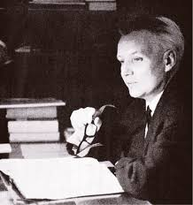
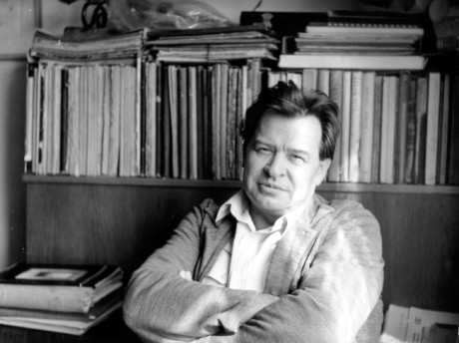
Člověk v dějinách / dějiny v člověku
Antiiluzivnost
Syntetické a nepsychologické herectví
Současné drama / Původní drama
Režisér jako hegemon inscenace
4 pilíře programu Mahenovy činohry
Divadlo lidu R. Rolanda
Lyrické divadlo E. F. Buriana
Brecht
Ruská avantgarda

Slide 4
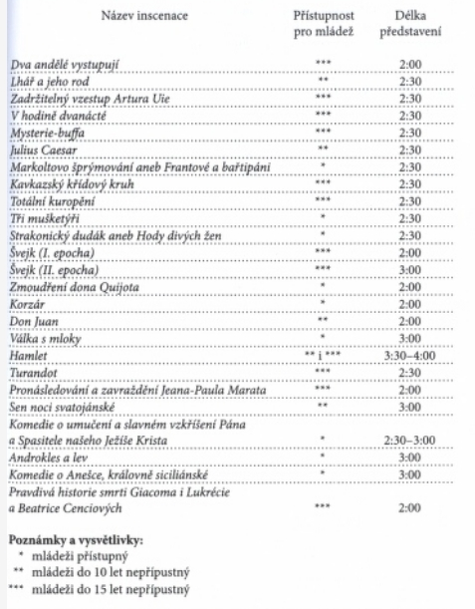

Slide 5
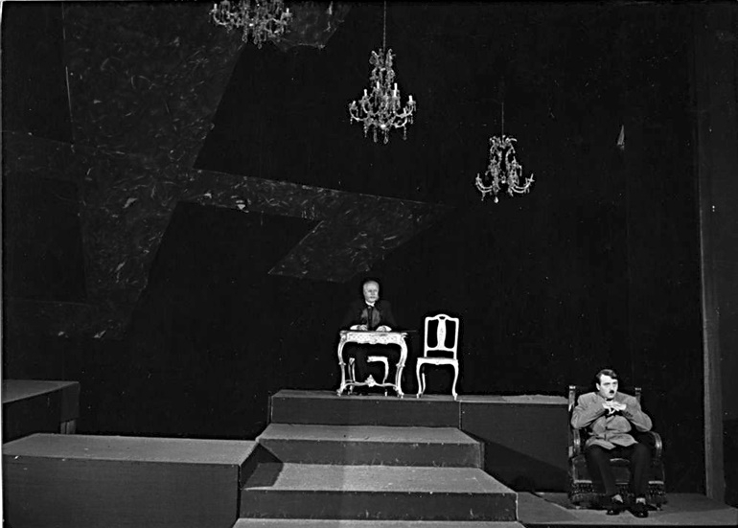
1959 Zadržitelný vzestup Artura Uie

Slide 6
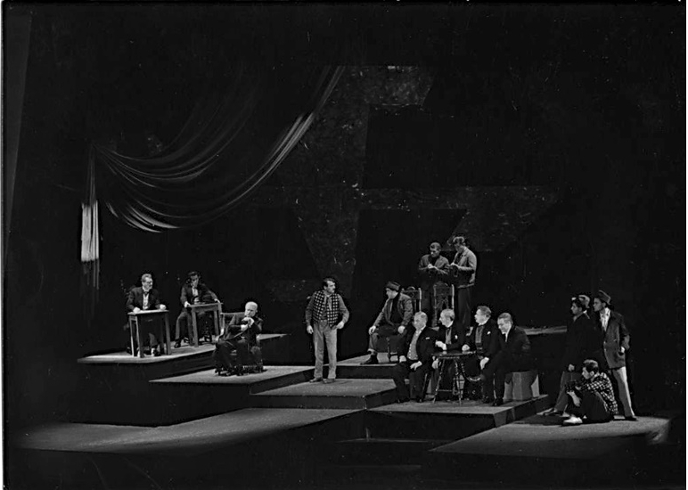

Slide 7
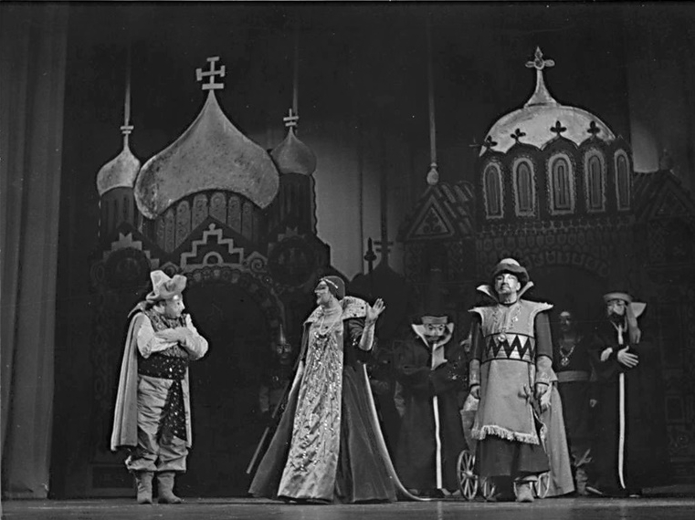
1961 Kavkazský křídový kruh

Slide 8
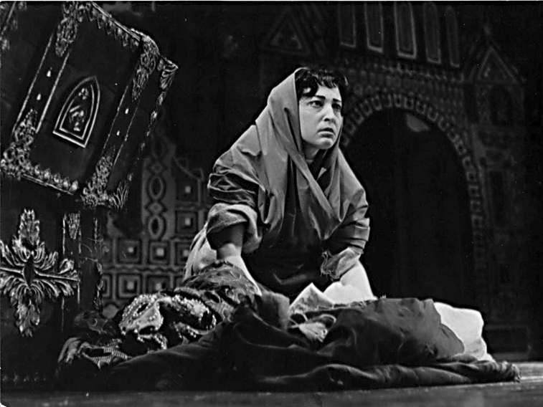

Slide 9
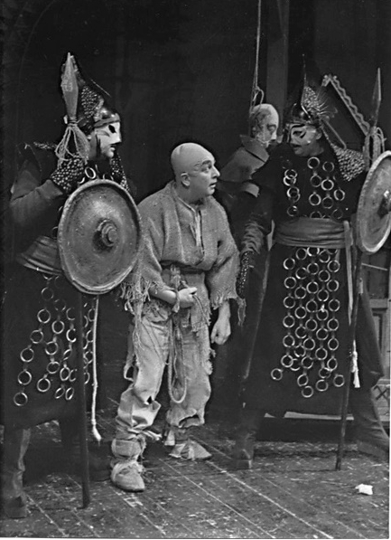
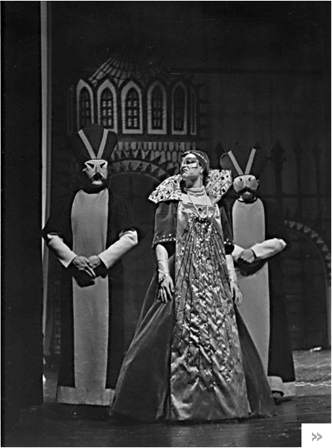

Slide 10
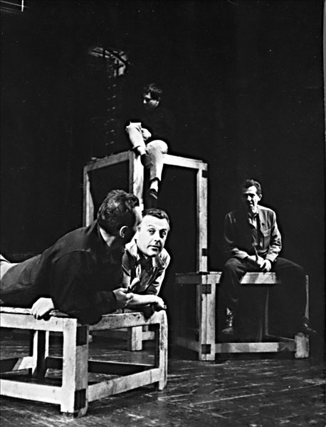
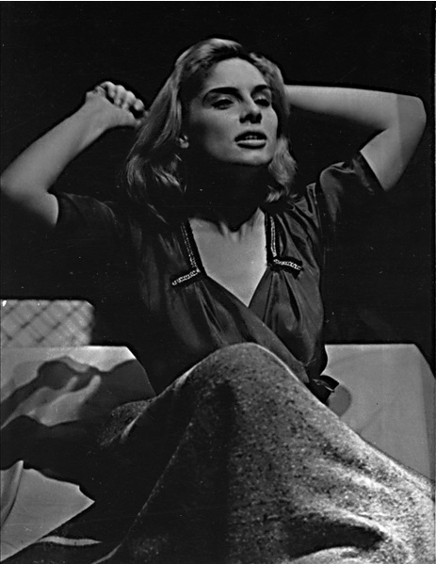
1961 Totální kuropění

Slide 11
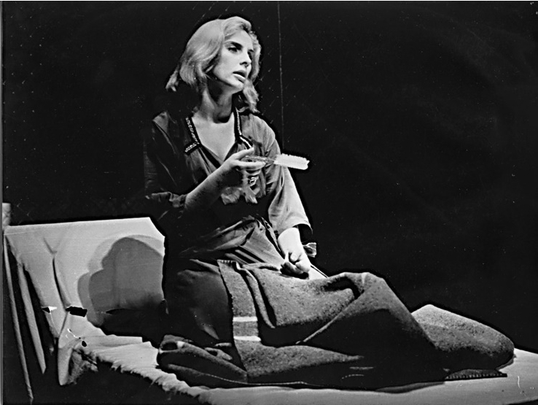
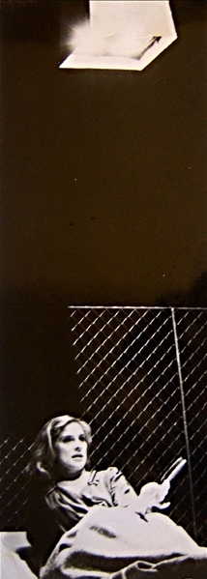

Slide 12
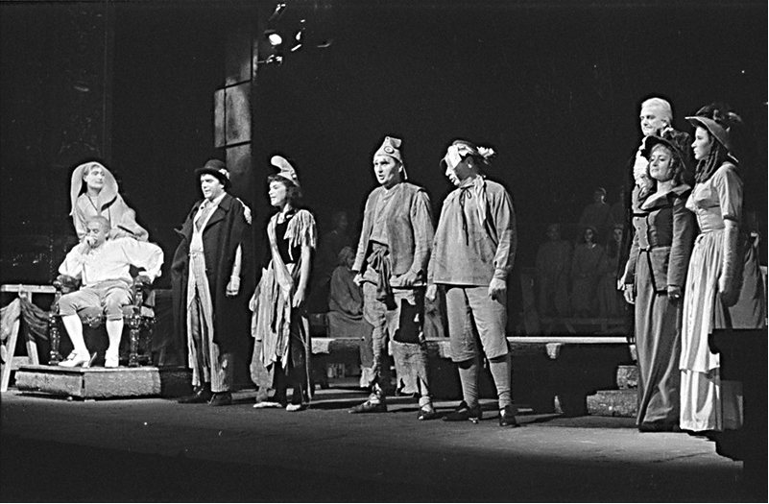
1965 Marat/Sade

Slide 13
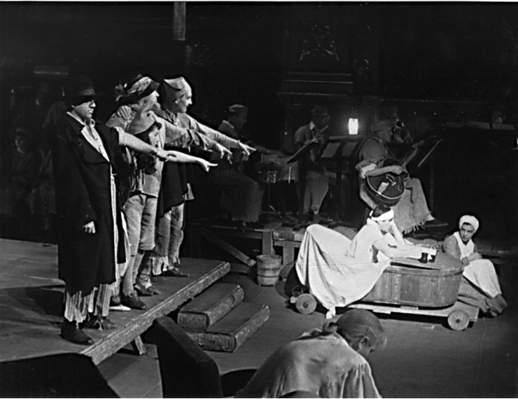

Slide 14
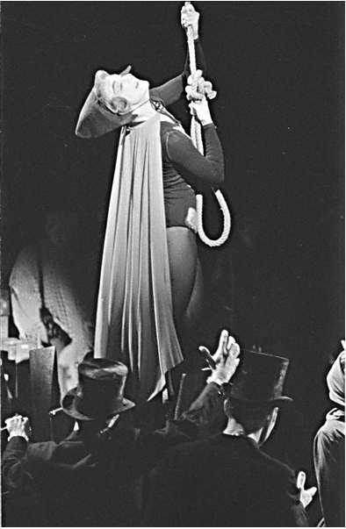
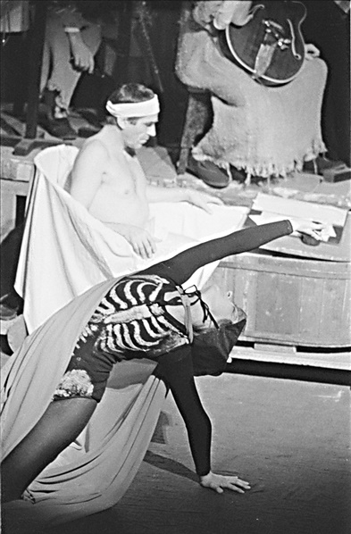

Slide 15
První ukázka - úvod

Slide 16
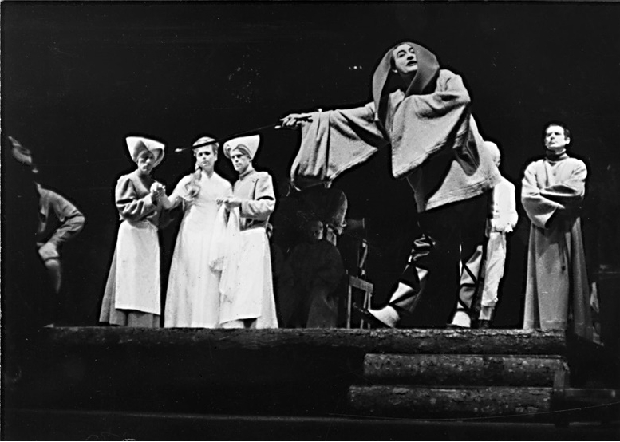

Slide 17
Druhá ukázka

Slide 18
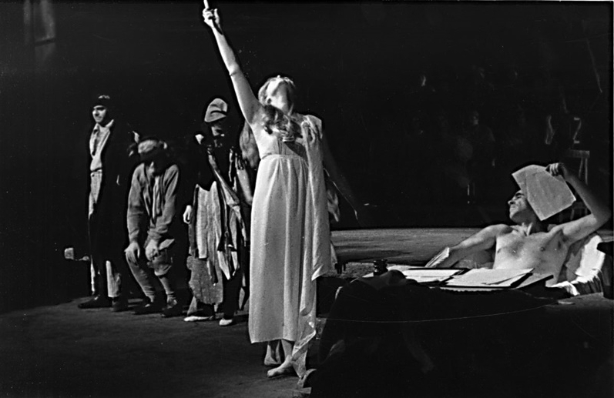

Slide 19
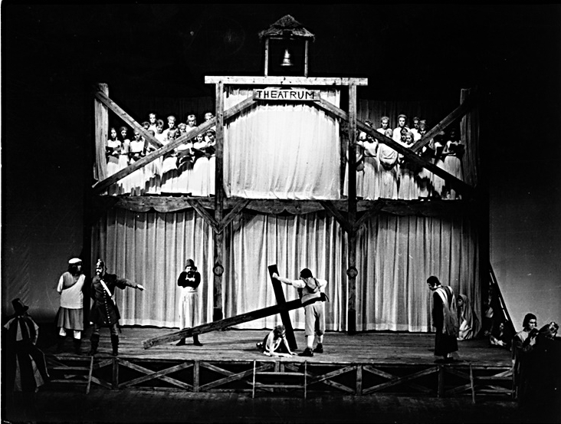
1965 Komedie o umučení

Slide 20
První ukázka – začátek představení

Slide 21
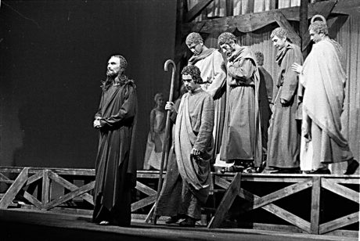

Slide 22
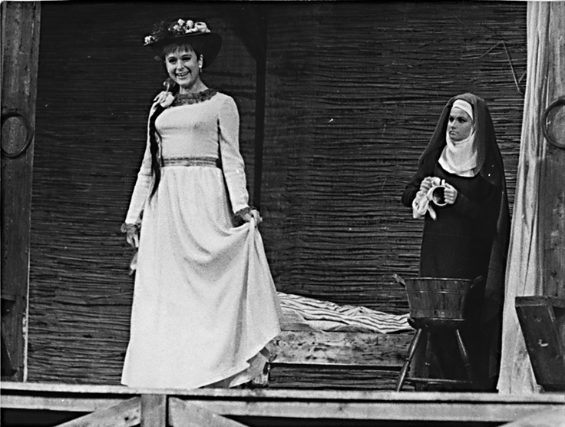

Slide 23
Druhá ukázka - jidáš

Slide 24
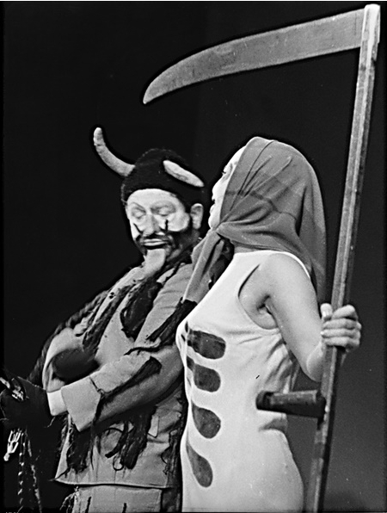
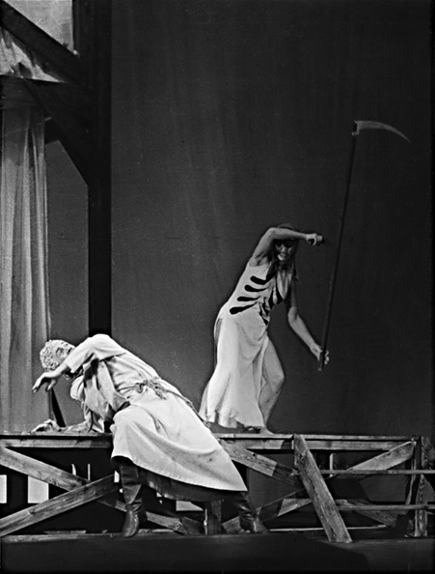

Slide 25
Třetí ukázka – ukřižování a závěr

Slide 26
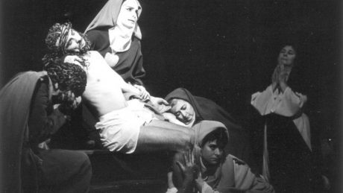

Slide 27
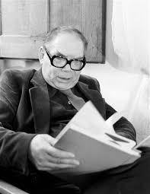
Základní principy Sokolovského divadelního myšlení
Antiiluzivnost (divadlo na divadle)
Syntetičnost (pohyb, hudba, masky…)
Hravost (živelná divadelnost)
Další materiály:
Rozhlasový dokument o Evženu Sokolovském
Monografie Kláry Kovářové Evžen Sokolovský : Posedlost divadlem, případně přípravné studie!
Zvukové nahrávky (písně ze hry Totální kuropění, kompletní záznam Komedie…)
K širšímu kontextu:
Miloš Hynšt: Brněnské divadelní bojování
Bořivoj Srba : Umění režie (monografie Miloše Hynšta)

